Slide 1



Dieses Projekt wurde mit Unterstützung der Europäischen Kommission finanziert. Die Verantwortung für den Inhalt dieser Veröffentlichung
tragen allein die Verfasser_innen; die Kommission haftet nicht für die weitere Verwendung der darin enthaltenen Angaben.

Slide 2


UMWELTFREUNDLICHER TOURISMUS
„Sollen wir nur noch umweltfreundlich reisen?“
MULTIDIALOG – Lehrermaterial
Autor_innen:
Victoria Reinsperger, Universität Graz, Österreich
Britta Ehrig, NHL Stenden Hogeschool, Niederlande
Jürgen Ehrenmüller, Westböhmische Universität in Pilsen, Tschechien
Stephan Schicker, Universität Graz, Österreich
Muhammed Akbulut, Universität Graz, Österreich
Sabine Schmölzer-Eibinger, Universität Graz, Österreich

Slide 3
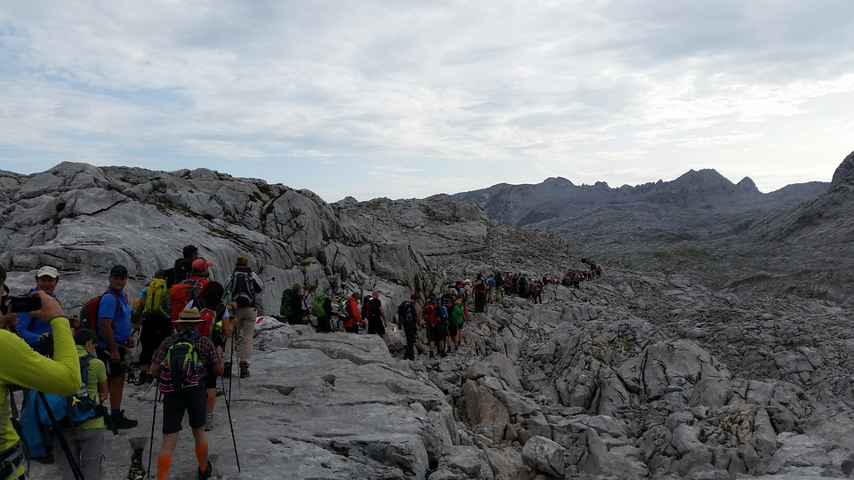
Bildimpuls: Teil 1; A1
Bildquelle: https://pixabay.com/de/photos/berge-wandern-massentourismus-4327031/ [22.12.2021] .

Slide 4
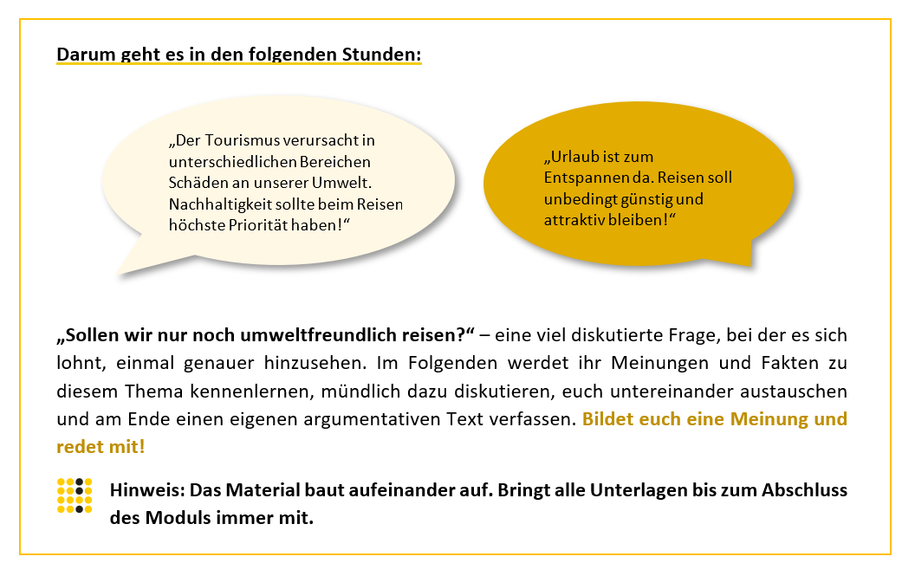

Slide 5
Wie steht deine Rolle dazu?
Tische bitte zurückschieben und eine Reihe in der Mitte der Klasse bilden!

Slide 6
Wie steht deine Rolle dazu?
Stimmt deine Rolle dem Statement zu? → ein Schritt nach vorne
Stimmt deine Rolle dem Statement nicht zu? → ein Schritt nach hinten
stimme nicht zu
stimme zu

Slide 7
Wie steht deine Rolle dazu?
Stimmt deine Rolle dem Statement zu? → ein Schritt nach vorne
Stimmt deine Rolle dem Statement nicht zu? → ein Schritt nach hinten
stimme nicht zu
stimme zu

Slide 8
Wie steht deine Rolle dazu?
Dasselbe passiert bei der nächsten Aussage.

Slide 9
Wie steht deine Rolle dazu?
Dasselbe passiert bei der nächsten Aussage.

Slide 10
Wie steht deine Rolle dazu?
… bis am Ende alle auf unterschiedlichen Positionen im Raum stehen.

Slide 11
Alles klar?
Dann kann es losgehen!

Slide 12
Wie steht deine Rolle dazu?
1. Ich finde es kein Problem zu Gunsten der Natur Reiseziele zu wählen, die nicht so weit entfernt sind.

Slide 13
Wie steht deine Rolle dazu?
2. Ich finde, dass jeder mit dem Zug anstatt mit dem Flugzeug reisen sollte.

Slide 14
Wie steht deine Rolle dazu?
3. Nachhaltigkeit sollte beim Reisen der wichtigste Aspekt sein.

Slide 15
Wie steht deine Rolle dazu?
4. Wenn Naturgebiete durch Reisende gefährdet werden, sollten sie gesperrt werden, auch wenn dadurch weniger Reisende in die Region kommen.

Slide 16
Wie steht deine Rolle dazu?
5. Es ist für mich kein Problem, in einem Zelt oder Mehrbettzimmer zu übernachten.

Slide 17
Wie steht deine Rolle dazu?
6. Ich gebe gerne mehr Geld aus, wenn meine Reise dadurch nachhaltiger ist.

Slide 18
Wie steht deine Rolle dazu?
7. Ich kann mich im Urlaub nur erholen, wenn ich weiß, dass ich die Natur nicht schädige.

Slide 19
Wie steht deine Rolle dazu?
8. Ich finde, dass alle Menschen nur noch nachhaltig reisen sollten.

Slide 20
Wie steht deine Rolle dazu?
9. Ich finde, dass Freizeitsport wie Tauchen oder Skifahren, der die Natur besonders stark schädigt, reduziert werden sollte.

Slide 21
Wo stehen deine Rolle und die anderen Rollen jetzt?

